Slide 1
Arhitecturi Avansate de Calculatoare
(Arhitecturi Paralele)

Slide 2
Arhitecturi Avansate de Calculatoare
1. Notiuni introductive
definitii; taxonomia arhitecturilor de calculatoare;
familii de procesoare;
metode de evaluare a performantelor; legea lui Amdahl;
exemple de arhitecturi paralele;
granularitatea sistemelor paralele

Slide 3
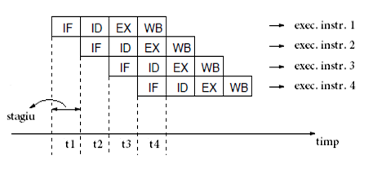
Arhitecturi Avansate de Calculatoare
2. Tehnologii utilizate in arhitecturile de procesoare
Procesoare in sisteme paralele:
transputerul;
procesoare RISC;
arhitectura pipeline; procesoare superscalare si superpipeline;
procesoare VLIW; procesoare vectoriale

Slide 4
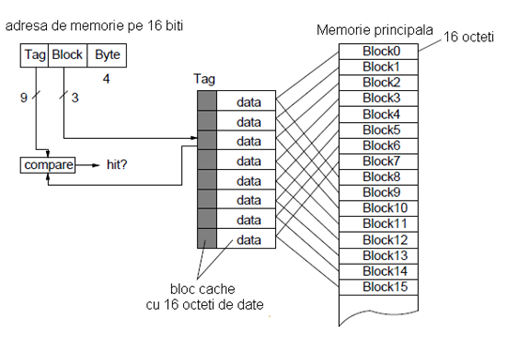
Arhitecturi Avansate de Calculatoare
3. Memorii cache
memorii cache cu mapare directa;
memorii cache complet asociative;
memorii cache set-asociative;
strategii de implementare pentru memorii cache;
memorii write-through si memorii write-back

Slide 5
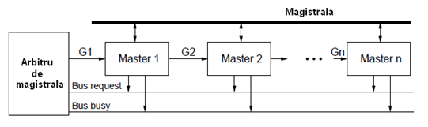
Arhitecturi Avansate de Calculatoare
4. Retele de comunicatie pentru sisteme paralele (I)
comutarea si rutarea;
clasificarea retelelor în functie de topologie
retele directe; retele indirecte;
retele bazate pe magistrala; magistrale sincrone si asincrone; magistrale cu tranzactii multiple

Slide 6
Arhitecturi Avansate de Calculatoare
5. Retele de comunicatie pentru sisteme paralele (II)
retele multistagiu; retele blocante si neblocante;
retelele Omega;
retele crossbar;
comparatie între retelele directe si cele indirecte;
comutarea prin pachete: metodele Store & Forward, Wormhole Routing si Virtual Cut-through

Slide 7
Arhitecturi Avansate de Calculatoare
6. Tehnici de rutare
rutare stabilita la nivelul nodului sursa;
rutarea locala;
rutarea adaptiva si rutarea determinista;
eliminarea blocajelor de rutare; folosirea canalelor virtuale;
metode pentru implementarea comunicatiei multicast

Slide 8
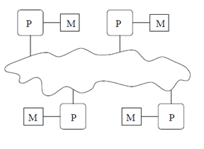
Arhitecturi Avansate de Calculatoare
7. Multicalculatoare
implementarile VSM si SVM;
abordari si metode folosite in proiectarea sistemelor multicalculator;
metoda cu server central; metoda migratiei; metoda replicarii datelor la citire; metoda Full Replication;
exemple de multicalculatoare: IBM SP2 si Parsytec CC

Slide 9
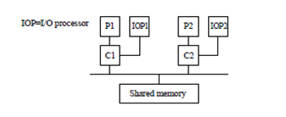
Arhitecturi Avansate de Calculatoare
8. Sisteme multiprocesor (I)
coerenta memoriilor cache in sisteme cu memorie partajata;
surse de inconsistenta a datelor;
protocoalele write-invalidate si write-update;
arhitecturile UMA, NUMA, CC-NUMA

Slide 10
Arhitecturi Avansate de Calculatoare
9. Sisteme multiprocesor (II)
ascunderea latentei la accesul memoriei de la distanta;
modele de consistenta a memoriei;
arhitectura COMA; comparatie între arhitectura COMA si arhitectura CC-NUMA;
arhitecturile S-COMA, R-NUMA

Slide 11
Arhitecturi Avansate de Calculatoare
10. Sisteme multiprocesor (III)
Coerenta memoriilor cache in sisteme multiprocesor:
protocoalele Snoopy-bus si bazate pe director;
metode de implementare pentru memoria director: implementarile Full Map si Limited Map; metoda cu director înlantuit;
diagramele de stari si tranzitii pentru memoriile write-through si write-back

Slide 12
Arhitecturi Avansate de Calculatoare
11. Sisteme multiprocesor (IV)
Sisteme de operare pentru multiprocesoare:
exploatarea concurentei, detectarea paralelismului in programe, mecanisme de sincronizare, exemple
12. Standarde si medii de programare pentru arhitecturi paralele:
standardul MPI, mediul PVM, limbajul OCCAM

Slide 13
Referinte
Fundamentals of Parallel Multicore Architecture, Yan Solihin, Chapman and Hall/CRC June 30, 2020, ISBN-13: 978-0367575281
O. Buza, Arhitecturi Paralele de Calculatoare, Ed. Grinta, Cluj-Napoca, 2018, ISBN 978-606-037-012-3
J. L. Hennessy, D. A. Patterson, Computer Architecture, 6th Edition (The Morgan Kaufmann Series in Computer Architecture and Design), Elsevier, 2017, ISBN 978-0128119051
J. L. Hennessy, D. A. Patterson, Computer Organization and Design RISC-V Edition: The Hardware Software Interface (The Morgan Kaufmann Series in Computer Architecture and Design) 1st Edition, Elsevier, 2017, ISBN-13: 978-0128122754
G. Lerman, L. Rudolph, Parallel Evolution of Parallel Processors (Evaluation in Education and Human Services), Springer, 2013, ISBN-13: 978-1461362371
Michel Dubois, Parallel Computer Organization and Design, 1st Edition, Cambridge University Press August 1, 2012, ISBN-13 : 978-0521886758
Online references
Computer Architecture, 2020, https://www.sciencedirect.com/topics/computer-science/computer-architecture
Computer Organization and Architecture, 2020, https://www.geeksforgeeks.org/computer-organization-and-architecture-tutorials

